Slide 1
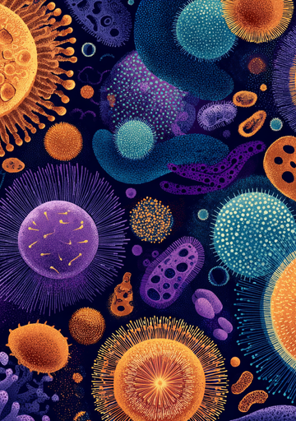

La microbiologie
en 7 familles !
La microbiologie
en 7 familles !
La microbiologie
en 7 familles !
La microbiologie
en 7 familles !
La microbiologie
en 7 familles !
La microbiologie
en 7 familles !
La microbiologie
en 7 familles !
La microbiologie
en 7 familles !

Slide 2
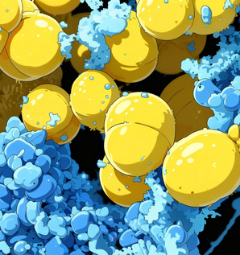
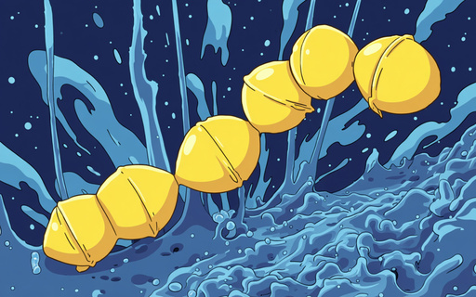
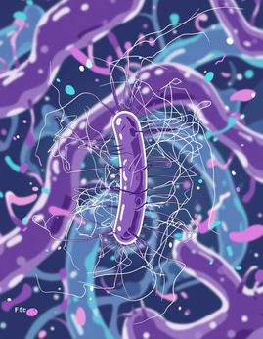
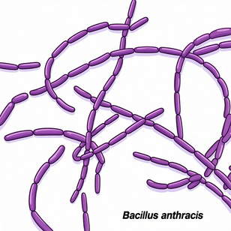

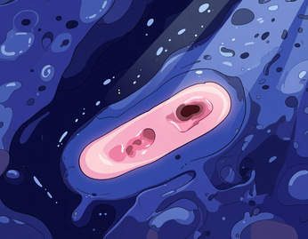
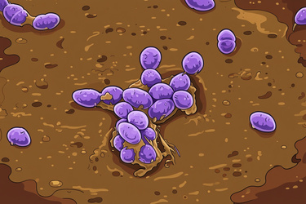
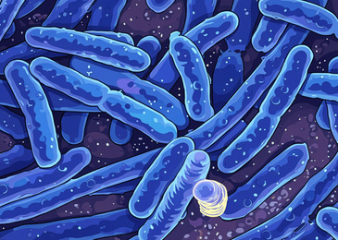
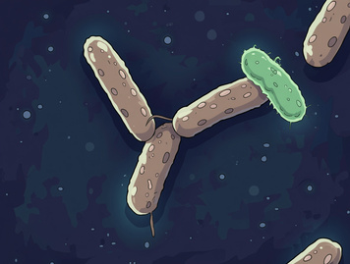
Staphylococcus aureus
Toxines, abcès
Streptococcus
Angines, infections
Clostridium tetani
Toxine neuro
Bacillus anthracis
Spores, charbon
Streptococcus
Clostridium tetani
Bacillus anthracis
Listeria
Enterococcus
Staphylococcus aureus
Clostridium tetani
Bacillus anthracis
Listeria
Enterococcus
Staphylococcus aureus
Streptococcus
Bacillus anthracis
Listeria
Enterococcus
Staphylococcus aureus
Streptococcus
Clostridium tetani
BListeria
Enterococcus
Bactéries Gram +
Bactéries Gram +
Bactéries Gram +
Bactéries Gram +
Listeria
Risque grossesse
Enterococcus
Résistances
E. coli
Intestin, certaines toxiques
Salmonella
Gastro-entérite
Staphylococcus aureus
Streptococcus
Clostridium tetani
Bacillus anthracis
Enterococcus
Staphylococcus aureus
Streptococcus
Clostridium tetani
Bacillus anthracis
Listeria
ESalmonella
Vibrio cholerae
Neisseria
Pseudomonas
Helicobacter pylori
E. coli
Vibrio cholerae
Neisseria
Pseudomonas
Helicobacter pylori
Bactéries Gram +
Bactéries Gram +
Bactéries Gram −
Bactéries Gram −

Slide 3
La microbiologie
en 7 familles !
La microbiologie
en 7 familles !
La microbiologie
en 7 familles !
La microbiologie
en 7 familles !
La microbiologie
en 7 familles !
La microbiologie
en 7 familles !
La microbiologie
en 7 familles !
La microbiologie
en 7 familles !

Slide 4
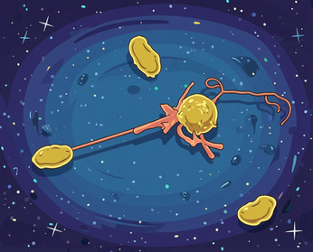
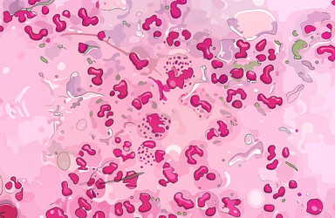
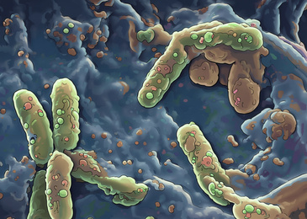
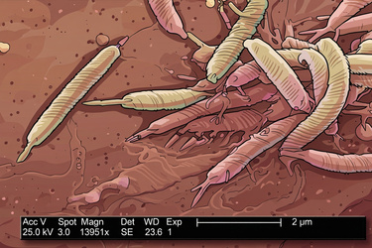
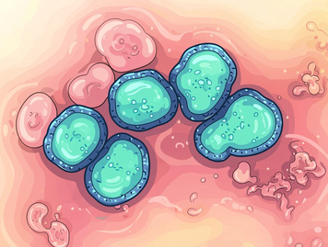
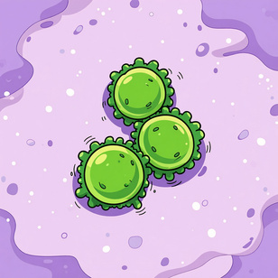
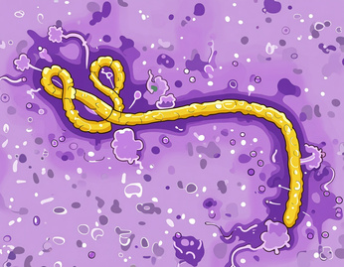
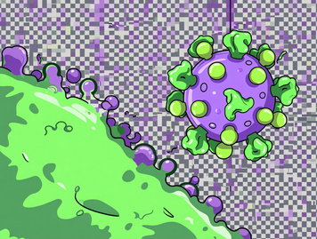
Vibrio cholerae
Diarrhée sévère
Neisseria
Méningite
Pseudomonas
Opportuniste
Helicobacter pylori
Ulcères
E. coli
Salmonella
Neisseria
Pseudomonas
Helicobacter pylori
E. coli
Salmonella
Vibrio cholerae
Pseudomonas
Helicobacter pylori
E. coli
Salmonella
Vibrio cholerae
Neisseria
Helicobacter pylori
E. coli
Salmonella
Vibrio cholerae
Neisseria
Pseudomonas
Bactéries Gram −
Bactéries Gram −
Bactéries Gram −
Bactéries Gram −
Influenza
ARN segmenté, très mutable, grippe
SARS-CoV-2
Coronavirus, respiratoire
Ebola
Virus filamenteux, fièvre hémorragique
VIH
Rétrovirus, attaque CD4
ISARS-CoV-2
Ebola
VIH
Zika
Virus de la rage
BInfluenza
Ebola
VIH
Zika
Virus de la rage
BInfluenza
SARS-CoV-2
VIH
Zika
Virus de la rage
Influenza
SARS-CoV-2
Ebola
Zika
Virus de la rage
Virus à ARN
Virus à ARN
Virus à ARN
Virus à ARN

Slide 5
La microbiologie
en 7 familles !
La microbiologie
en 7 familles !
La microbiologie
en 7 familles !
La microbiologie
en 7 familles !
La microbiologie
en 7 familles !
La microbiologie
en 7 familles !
La microbiologie
en 7 familles !
La microbiologie
en 7 familles !

Slide 6
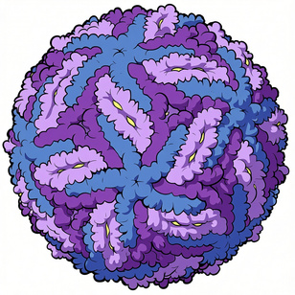
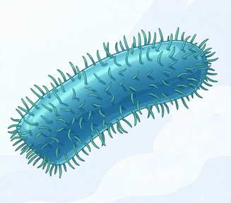
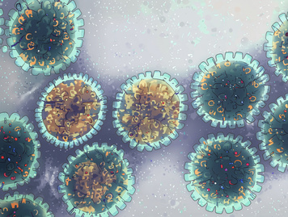
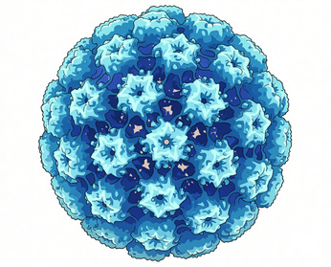
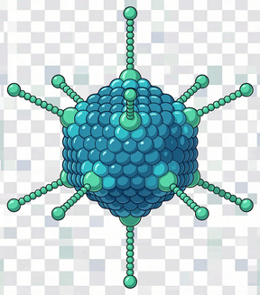
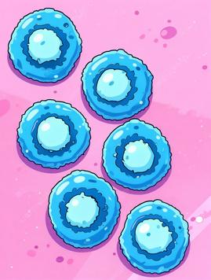
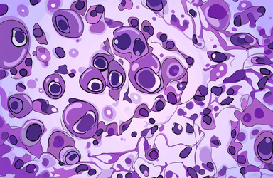
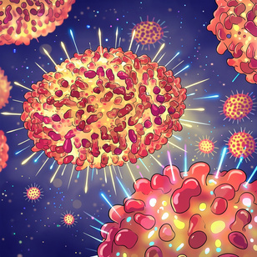
Zika
Virus transmis par les moustiques
Virus de la rage
Neurotrope,
mortel sans traitement
Herpès simplex
Latence nerveuse
Papillomavirus (HPV)
Verrues, cancers
Influenza
SARS-CoV-2
Ebola
VIH
Virus de la rage
Influenza
SARS-CoV-2
Ebola
VIH
Zika
HPapillomavirus (HPV)
Adénovirus
Varicelle-zona
Cytomégalovirus
Poxvirus
Herpès simplex
Adénovirus
Varicelle-zona
Cytomégalovirus
Poxvirus
Virus à ARN
Virus à ARN
Virus à ADN
Virus à ADN
Adénovirus
Infections ORL
Varicelle-zona
Primo-infection + réactivation
Cytomégalovirus
Risque grossesse
Poxvirus
Virus géants
Herpès simplex
Papillomavirus (HPV)
Varicelle-zona
Cytomégalovirus
Poxvirus
AHerpès simplex
Papillomavirus (HPV)
Adénovirus
Cytomégalovirus
Poxvirus
AHerpès simplex
Papillomavirus (HPV)
Adénovirus
Varicelle-zona
Poxvirus
Herpès simplex
Papillomavirus (HPV)
Adénovirus
Varicelle-zona
Cytomégalovirus
Virus à ADN
Virus à ADN
Virus à ADN
Virus à ADN

Slide 7
La microbiologie
en 7 familles !
La microbiologie
en 7 familles !
La microbiologie
en 7 familles !
La microbiologie
en 7 familles !
La microbiologie
en 7 familles !
La microbiologie
en 7 familles !
La microbiologie
en 7 familles !
La microbiologie
en 7 familles !

Slide 8
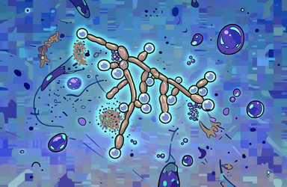
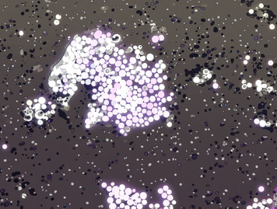
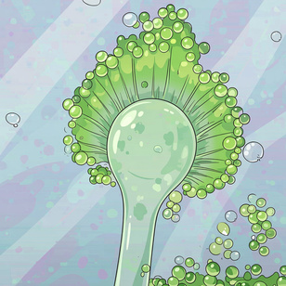
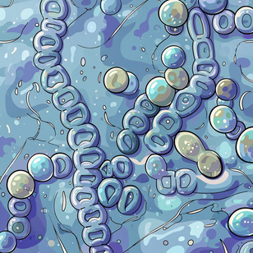
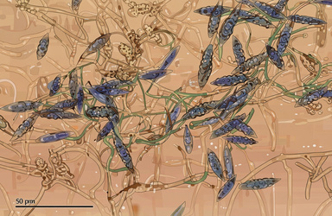
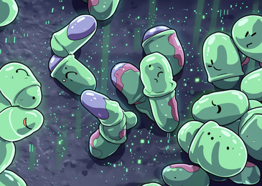
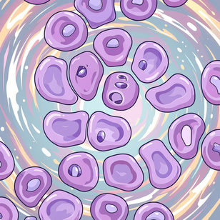
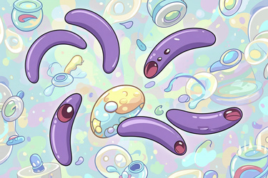
Candida albicans
Mycoses
Cryptococcus
Méningites
Aspergillus
Poumons
Trichophyton
Mycoses cutanées
Cryptococcus
Aspergillus
Trichophyton
Microsporum
Malassezia
ECandida albicans
CAspergillus
Trichophyton
Microsporum
Malassezia
Candida albicans
Cryptococcus
Trichophyton
Microsporum
Malassezia
Candida albicans
Cryptococcus
Aspergillus
Microsporum
Malassezia
Levures et champignons
Levures et champignons
Levures et champignons
Levures et champignons
Microsporum
Dermatophyte
Malassezia
Peau, pellicules
Plasmodium
Paludisme
Toxoplasma
Zoonose
Toxoplasma
Giardia
Entamoeba
Trypanosoma
Leishmania
r
Plasmodium
Giardia
Entamoeba
Trypanosoma
Leishmania
Candida albicans
Cryptococcus
Aspergillus
Trichophyton
Malassezia
ECandida albicans
Cryptococcus
Aspergillus
Trichophyton
Microsporum
Levures et champignons
Levures et champignons
Parasites protozoaires
Parasites protozoaires

Slide 9
La microbiologie
en 7 familles !
La microbiologie
en 7 familles !
La microbiologie
en 7 familles !
La microbiologie
en 7 familles !
La microbiologie
en 7 familles !
La microbiologie
en 7 familles !
La microbiologie
en 7 familles !
La microbiologie
en 7 familles !

Slide 10
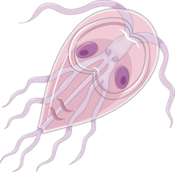
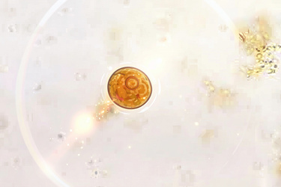
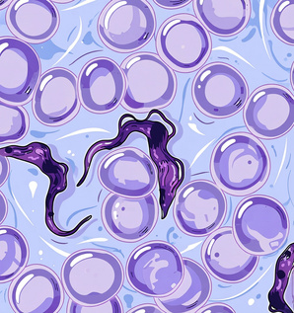
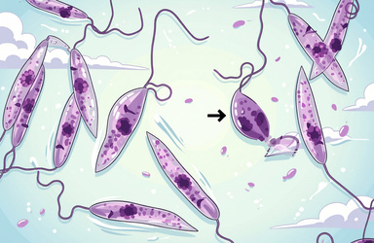
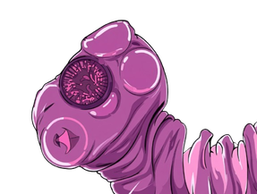
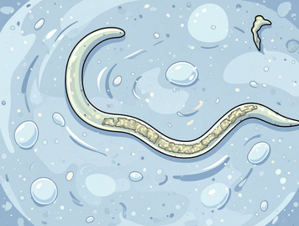
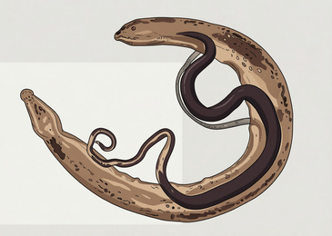
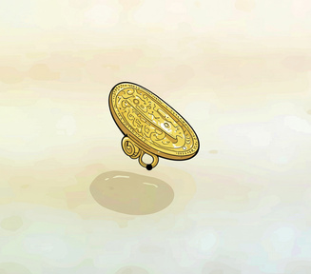
Giardia
Diarrhées
Entamoeba
Dysenterie
Trypanosoma
Maladie du sommeil
Leishmania
Parasite intracellulaire
Plasmodium
Toxoplasma
Entamoeba
Trypanosoma
Leishmania
Plasmodium
Toxoplasma
Trypanosoma
Leishmania
HPlasmodium
Toxoplasma
Giardia
Entamoeba
Leishmania
HPlasmodium
Toxoplasma
Giardia
Entamoeba
Trypanosoma
Parasites protozoaires
Parasites protozoaires
Parasites protozoaires
Parasites protozoaires
Taenia
Ver solitaire
Ascaris
Nématode intestinal
Schistosoma
Parasite sanguin
Enterobius
Oxyure
Ascaris
Schistosoma
Enterobius
Trichinella
Ancylostoma
Taenia
Schistosoma
Enterobius
Trichinella
Ancylostoma
Taenia
Ascaris
Enterobius
Trichinella
Ancylostoma
Taenia
Ascaris
Schistosoma
Trichinella
Ancylostoma
Parasites helminthes
Parasites helminthes
Parasites helminthes
Parasites helminthes

Slide 11
La microbiologie
en 7 familles !
La microbiologie
en 7 familles !
La microbiologie
en 7 familles !
La microbiologie
en 7 familles !
La microbiologie
en 7 familles !
La microbiologie
en 7 familles !
La microbiologie
en 7 familles !
La microbiologie
en 7 familles !

Slide 12
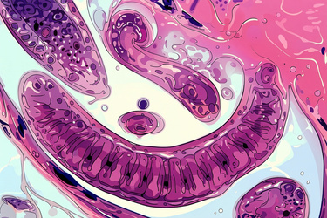
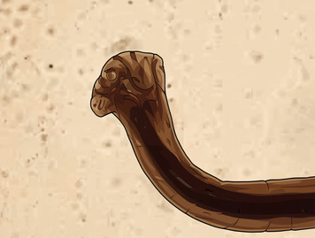

Règles des 7 Familles
  Objectif : Reconstituer le plus de familles possible (6 cartes par famille).
  Mise en place : Distribuer 6 cartes par personne. Le reste devient la pioche.
  Le Tour de Jeu :
    . Demandez une carte spécifique à un adversaire (ex: "Dans la famille Parasite, je veux tel parasite"). Vous devez posséder au moins une carte de cette famille.
    . L'Échange d'Info : Si l'adversaire possède la carte, il doit vous donner une anecdote ou une information réelle sur le personnage ou le sujet représenté sur la carte avant de vous la tendre.
    . Si vous obtenez la carte, rejouez. Sinon, piochez. Si vous piochez la bonne carte, dites "Bonne pioche !" et continuez. Sinon, passez votre tour.
  Fin de partie : Quand toutes les familles sont complétées, le joueur qui en possède le plus gagne.
Trichinella
Viande crue
Ancylostoma
Anémie
Texte
Taenia
Ascaris
Schistosoma
Enterobius
Ancylostoma
Taenia
Ascaris
Schistosoma
Enterobius
Trichinella
Parasites helminthes
Parasites helminthes
Famille
Texte
Texte
Texte
Texte
Famille
Famille
Famille
Famille

